Slide 1

프로젝트 #1 Q-Learning 응용 논문 발표
Improved Q-Learning Algorithm for Path Planning of an Automated Guided Vehicle (AGV)
김진하 2024254006
jhkim0623@avgenius.kr
충북대학교 산업인공지능학과

Slide 2
목차
CONTENTS
I
프로젝트 #1 선정 논문
II
서론 (Introduction)
III
강화학습 (Reinforcement Learning)
IV
시뮬레이션 결과 및 토론 (Simulation Results And Discussion)
V
결론 (Conclusion)

Slide 3
Ⅰ. 프로젝트 #1 선정 논문
선정 논문
논문 제목 | Improved Q-Learning Algorithm for Path Planning of an Automated Guided Vehicle (AGV)
출판사/컨퍼런스 | IEEE / 2023 IEEE International Conference on Artificial Intelligent in Engineering and Technology (IICAIET)
DOI | 10.1109/IICAIET59451.2023.10291964
발표자
이름 | 소속 | 직위 | 학번
김진하 | ㈜에이브이지니어스 | 팀장 | 2024254006

Slide 4
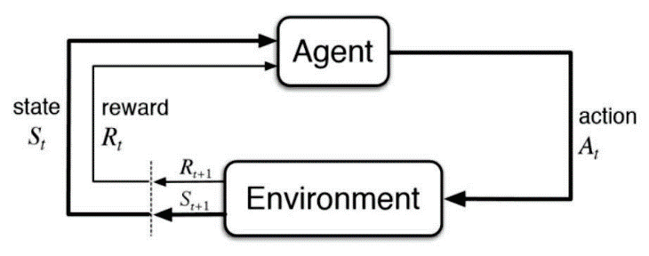
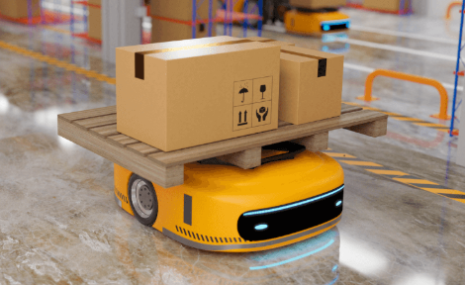
Ⅱ. 서론 (Introduction)
Introduction
연구 배경
기업 물류 시스템에서 무인운반차(AGV / Automated Ground Vehicle) 활용이 높아지고 있고, AGV의 경로 계획에서 장애물 회피에 Q-Learning을 적용
기존 Q-Learning 알고리즘의 느린 학습 속도, 낮은 수렴 속도로 경로 탐색의 비효율 문제 야기
연구의 목표
기존 Q-Learning 알고리즘의 한계를 개선하여 AGV의 장애물 회피 및 목표 위치 탐색 효율을 높임.
AGV의 각 상태에 대해 최적의 전략을 학습하여 목표 수렴
Agent

Slide 5
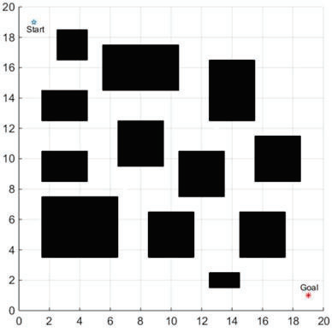
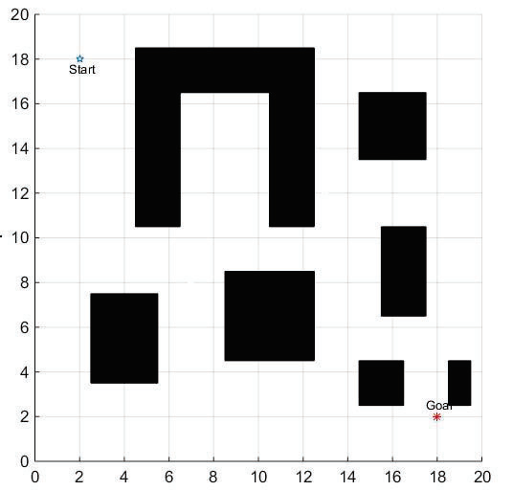
Ⅲ. 강화 학습 (Reinforcement Learning)
Environment Model
Grid map with simple obstacles
Grid map with complex obstacles

Slide 6
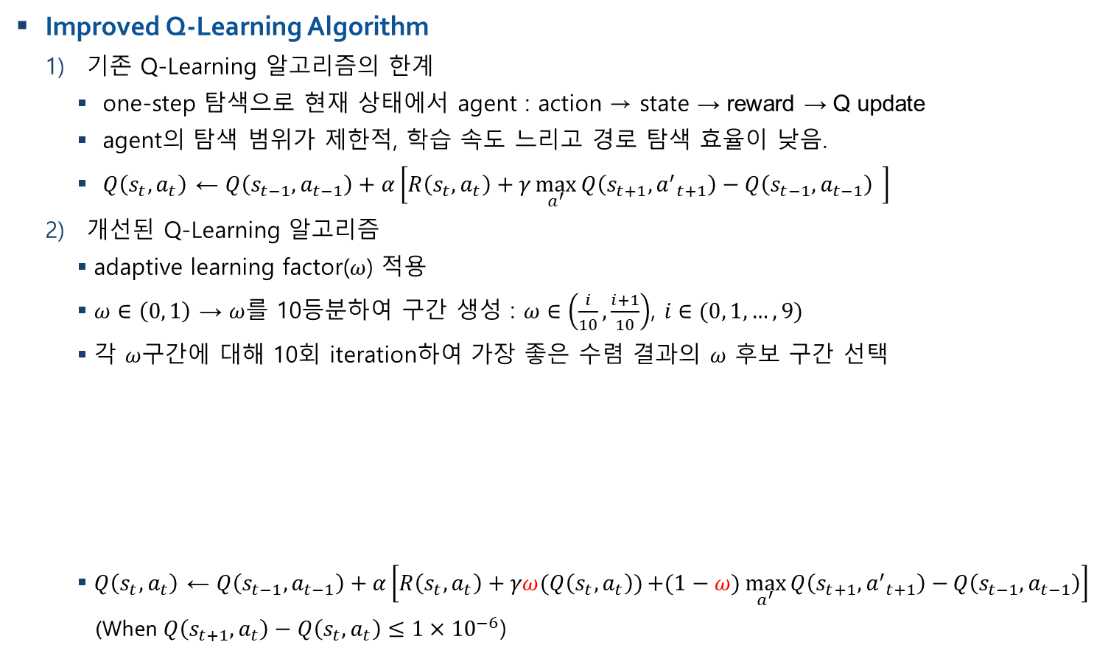
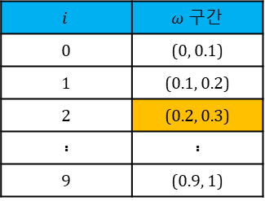
Ⅲ. 강화 학습 (Reinforcement Learning)
Improved Q-Learning Algorithm
기존 Q-Learning 알고리즘의 한계
one-step 탐색으로 현재 상태에서 agent : action → state → reward → Q update
agent의 탐색 범위가 제한적, 학습 속도 느리고 경로 탐색 효율이 낮음.
$Q\left(s_{t}, a_{t}\right)$ ← $Q\left(s_{t−1}, a_{t−1}\right)+α\left[R\left(s_{t}, a_{t}\right)+γ\max_{a^{′}}{Q\left(s_{t+1}, {a^{′}}_{t+1}\right)}−Q\left(s_{t−1}, a_{t−1}\right){ }\right]$
개선된 Q-Learning 알고리즘
adaptive learning factor($ω$) 적용
$ω∈\left(0, 1\right)$ → $ω$를 10등분하여 구간 생성 : $ω∈\left(\frac{i}{10}, \frac{i+1}{10}\right)$, $i∈(0, 1, …, 9)$
각 $ω$구간에 대해 10회 iteration하여 가장 좋은 수렴 결과의 $ω$ 후보 구간 선택
$Q\left(s_{t}, a_{t}\right)$ ← $Q\left(s_{t−1}, a_{t−1}\right)+α\left[R\left(s_{t}, a_{t}\right)+γω(Q\left(s_{t},a_{t}\right))+(1−ω)\max_{a^{′}}{Q\left(s_{t+1}, {a^{′}}_{t+1}\right)−}{Q\left(s_{t−1}, a_{t−1}\right)}\right]$
(When $Q\left(s_{t+1}, a_{t}\right)−Q\left(s_{t}, a_{t}\right)≤1×{10}^{−6}$)
General form →
$$i$$ | $ω$ 구간
0 | (0, 0.1)
1 | (0.1, 0.2)
2 | (0.2, 0.3)
꞉ | ꞉
9 | (0.9, 1)
Coarse search → best 구간 탐색
Fine search → 최적 ω 탐색
최적 ω를 일정 횟수(N step) 학습 후 수렴 확인
Q-table 최종 업데이트

Slide 7
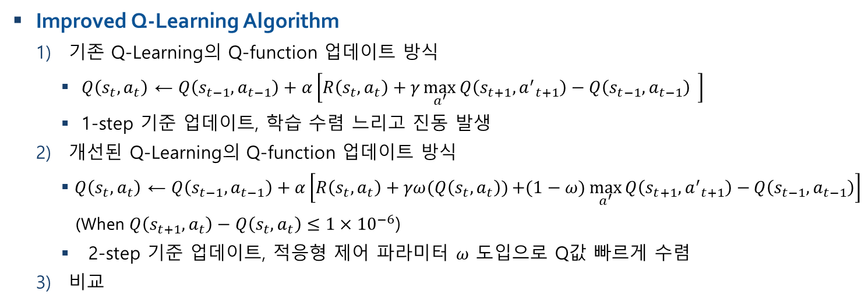
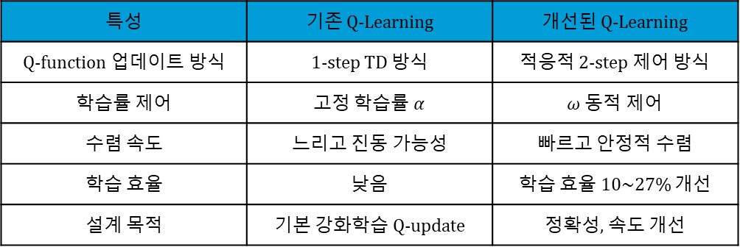
Ⅲ. 강화 학습 (Reinforcement Learning)
Improved Q-Learning Algorithm
기존 Q-Learning의 Q-function 업데이트 방식
$Q\left(s_{t}, a_{t}\right)$ ← $Q\left(s_{t−1}, a_{t−1}\right)+α\left[R\left(s_{t}, a_{t}\right)+γ\max_{a^{′}}{Q\left(s_{t+1}, {a^{′}}_{t+1}\right)}−Q\left(s_{t−1}, a_{t−1}\right){ }\right]$
1-step 기준 업데이트, 학습 수렴 느리고 진동 발생
개선된 Q-Learning의 Q-function 업데이트 방식
$Q\left(s_{t}, a_{t}\right)$ ← $Q\left(s_{t−1}, a_{t−1}\right)+α\left[R\left(s_{t}, a_{t}\right)+γω(Q\left(s_{t},a_{t}\right))+(1−ω)\max_{a^{′}}{Q\left(s_{t+1}, {a^{′}}_{t+1}\right)−}{Q\left(s_{t−1}, a_{t−1}\right)}\right]$
(When $Q\left(s_{t+1}, a_{t}\right)−Q\left(s_{t}, a_{t}\right)≤1×{10}^{−6}$)
2-step 기준 업데이트, 적응형 제어 파라미터 $ω$ 도입으로 Q값 빠르게 수렴
비교
특성 | 기존 Q-Learning | 개선된 Q-Learning
Q-function 업데이트 방식 | 1-step TD 방식 | 적응적 2-step 제어 방식
학습률 제어 | 고정 학습률 $α$ | $ω$ 동적 제어
수렴 속도 | 느리고 진동 가능성 | 빠르고 안정적 수렴
학습 효율 | 낮음 | 학습 효율 10~27% 개선
설계 목적 | 기본 강화학습 Q-update | 정확성, 속도 개선

Slide 8

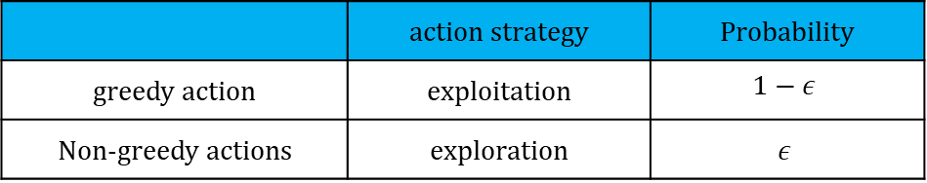
Ⅲ. 강화 학습 (Reinforcement Learning)
Action Space
Agent의 action space : $A=\{up, down, left, right\}$
Action strategy : $ϵ−greedy$
Award/Penalty Function
Directional Award-Penalty Function
Agent : AGV
 | action strategy | Probability
greedy action | exploitation | $$1−ε$$
Non-greedy actions | exploration | $$ε$$
조건 | 보상 | Award/Penalty
일반 grid 위 이동 | -2 | 최단 경로 탐색 유도
장애물(obstacle) 만날 경우 | -50 | 장애물 회피 유도
목표 지점(goal) 도달 시 | 200 | goal state 달성 유도

Slide 9
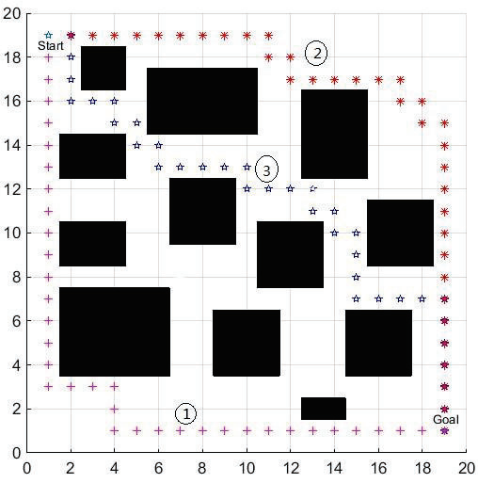
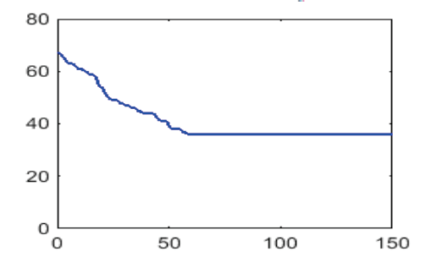
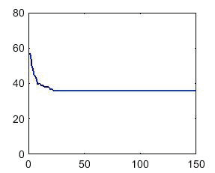
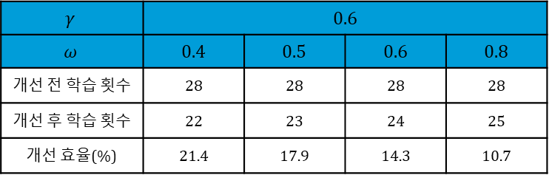
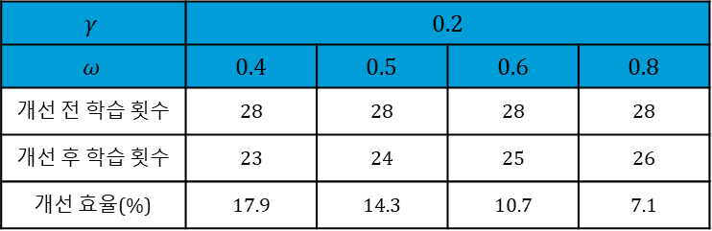
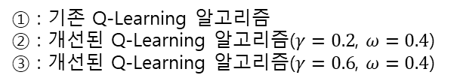
Ⅳ. 시뮬레이션 결과 및 토론(Simulation Results And Discussion
최적 경로 탐색 CaseⅠ
$$γ$$ | 0.2
$$ω$$ | 0.4 | 0.5 | 0.6 | 0.8
개선 전 학습 횟수 | 28 | 28 | 28 | 28
개선 후 학습 횟수 | 23 | 24 | 25 | 26
개선 효율(%) | 17.9 | 14.3 | 10.7 | 7.1
CaseⅠ : 개선된 Q-Learning 수렴 성능($γ=0.2$)
$$γ$$ | 0.6
$$ω$$ | 0.4 | 0.5 | 0.6 | 0.8
개선 전 학습 횟수 | 28 | 28 | 28 | 28
개선 후 학습 횟수 | 22 | 23 | 24 | 25
개선 효율(%) | 21.4 | 17.9 | 14.3 | 10.7
CaseⅠ : 개선된 Q-Learning 수렴 성능($γ=0.6$)
① : 기존 Q-Learning 알고리즘
② : 개선된 Q-Learning 알고리즘($γ=0.2$, $ω=0.4$)
③ : 개선된 Q-Learning 알고리즘($γ=0.6$, $ω=0.4$)
CaseⅠ : 기존 Q-Learning 수렴 성능
CaseⅠ : 개선된 Q-Learning 수렴 성능

Slide 10
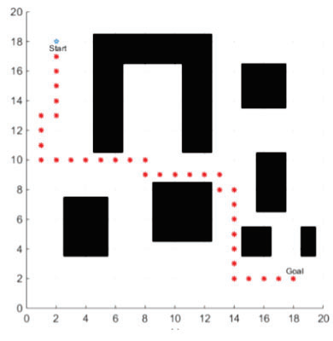
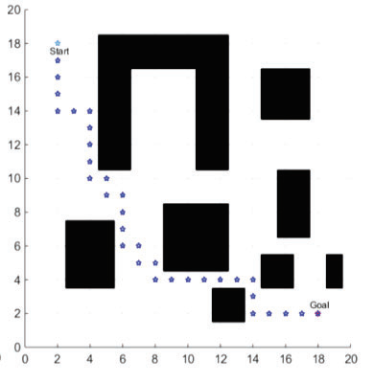
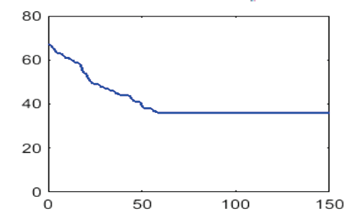
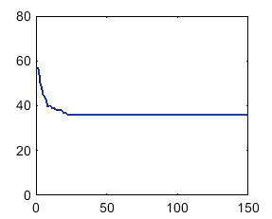

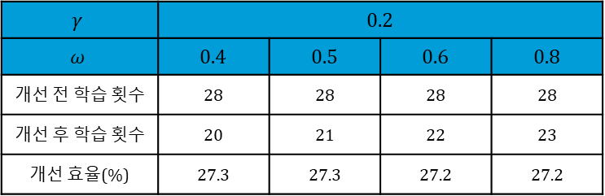
Ⅳ. 시뮬레이션 결과 및 토론(Simulation Results And Discussion
최적 경로 탐색 CaseⅡ
①
$$γ$$ | 0.2
$$ω$$ | 0.4 | 0.5 | 0.6 | 0.8
개선 전 학습 횟수 | 28 | 28 | 28 | 28
개선 후 학습 횟수 | 20 | 21 | 22 | 23
개선 효율(%) | 27.3 | 27.3 | 27.2 | 27.2
CaseⅡ : 개선된 Q-Learning 수렴 성능($γ=0.2$)
②
CaseⅡ : 기존 Q-Learning 수렴 성능
CaseⅡ : 개선된 Q-Learning 수렴 성능
① : 기존 Q-Learning 알고리즘
② : 개선된 Q-Learning 알고리즘($γ=0.2$, $ω=0.5$)

Slide 11
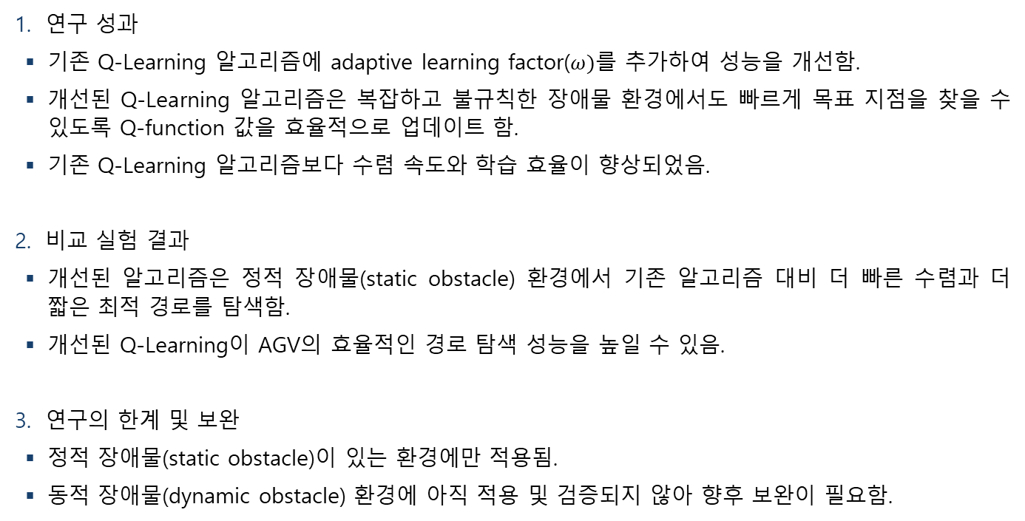
Ⅴ. 결론(Conclusion)
연구 성과
기존 Q-Learning 알고리즘에 adaptive learning factor($ω)$를 추가하여 성능을 개선함.
개선된 Q-Learning 알고리즘은 복잡하고 불규칙한 장애물 환경에서도 빠르게 목표 지점을 찾을 수 있도록 Q-function 값을 효율적으로 업데이트 함.
기존 Q-Learning 알고리즘보다 수렴 속도와 학습 효율이 향상되었음.
비교 실험 결과
개선된 알고리즘은 정적 장애물(static obstacle) 환경에서 기존 알고리즘 대비 더 빠른 수렴과 더 짧은 최적 경로를 탐색함.
개선된 Q-Learning이 AGV의 효율적인 경로 탐색 성능을 높일 수 있음.
연구의 한계 및 보완
정적 장애물(static obstacle)이 있는 환경에만 적용됨.
동적 장애물(dynamic obstacle) 환경에 아직 적용 및 검증되지 않아 향후 보완이 필요함.

Slide 12
감사합니다
Q&A

